Slide 1
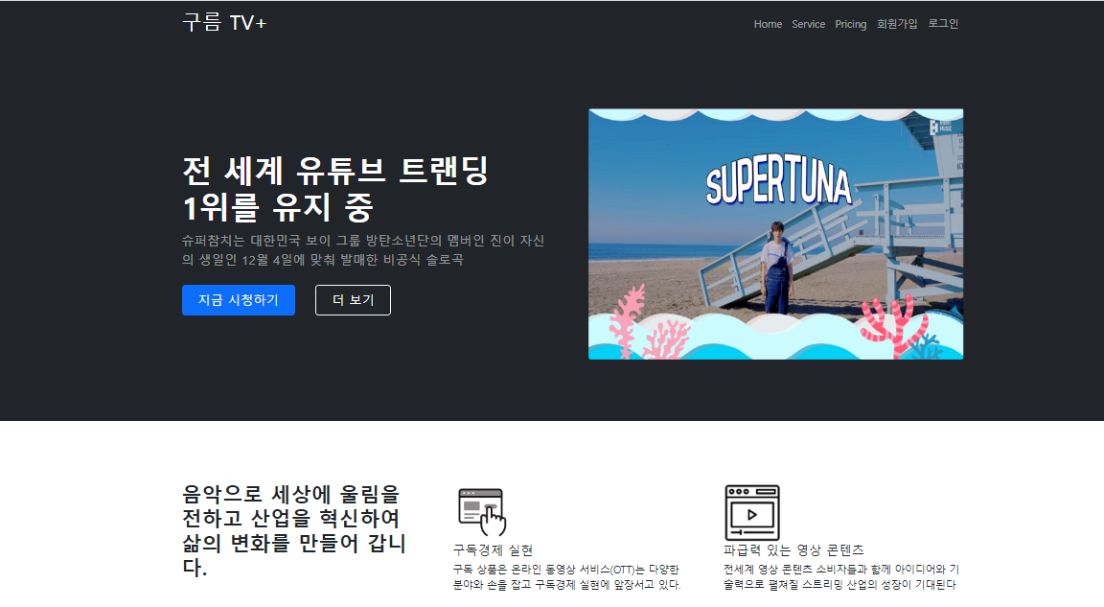
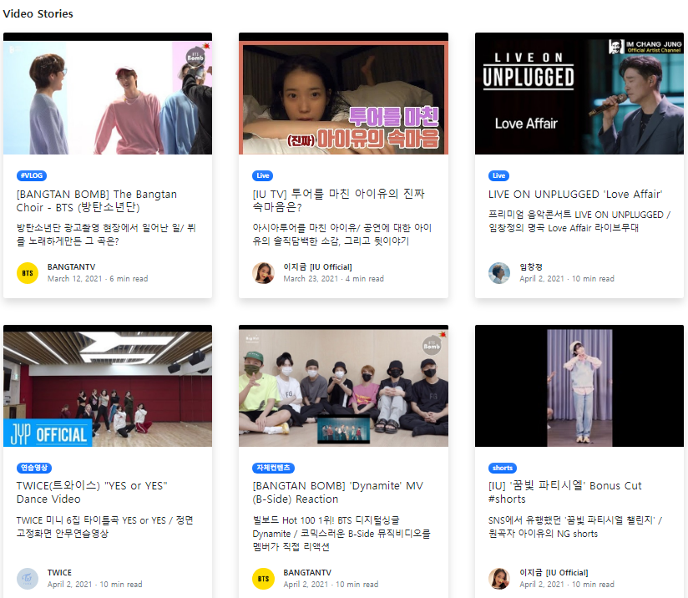
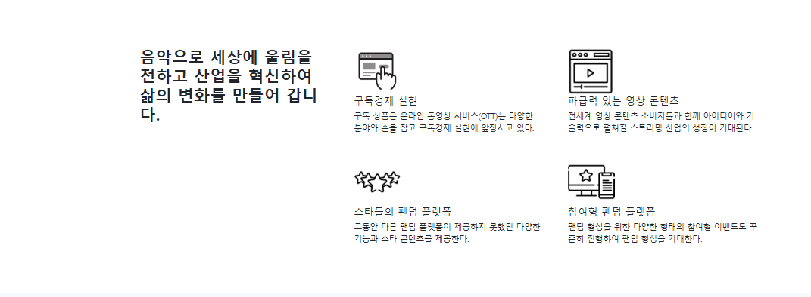
02
홈페이지
홈페이지 메인
홈페이지 서비스

Slide 2
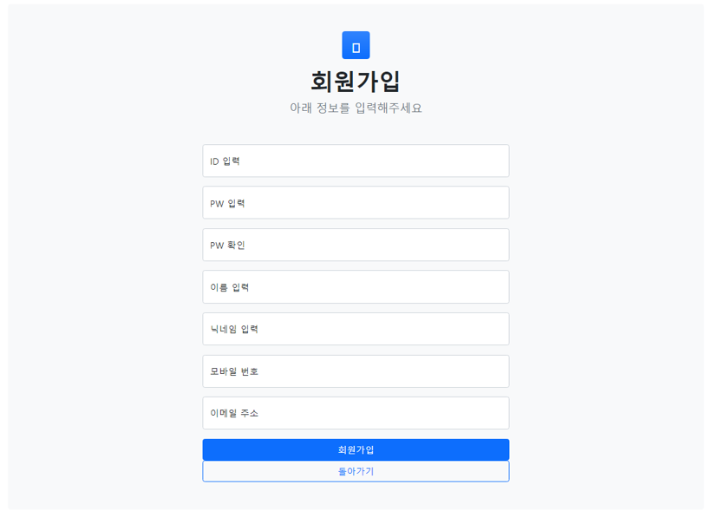
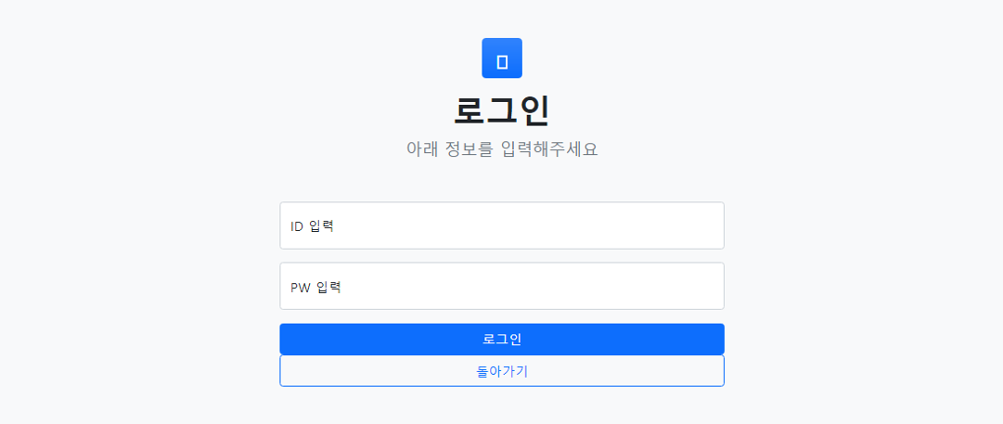
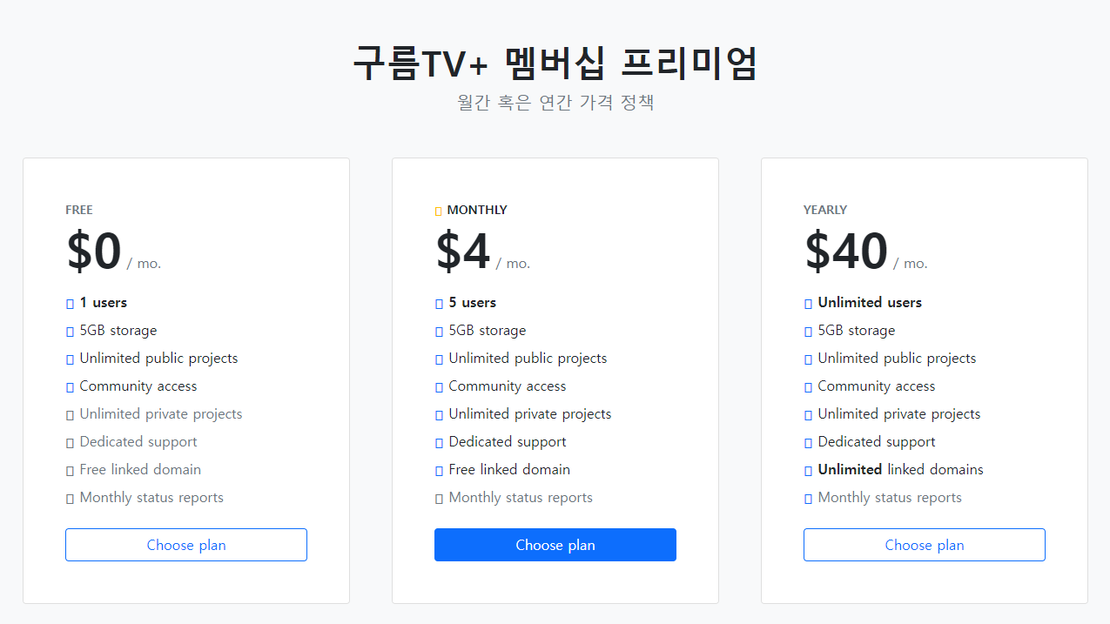
02
홈페이지
로그인 페이지
회원가입 페이지
멤버십 프리미엄 페이지

Slide 3
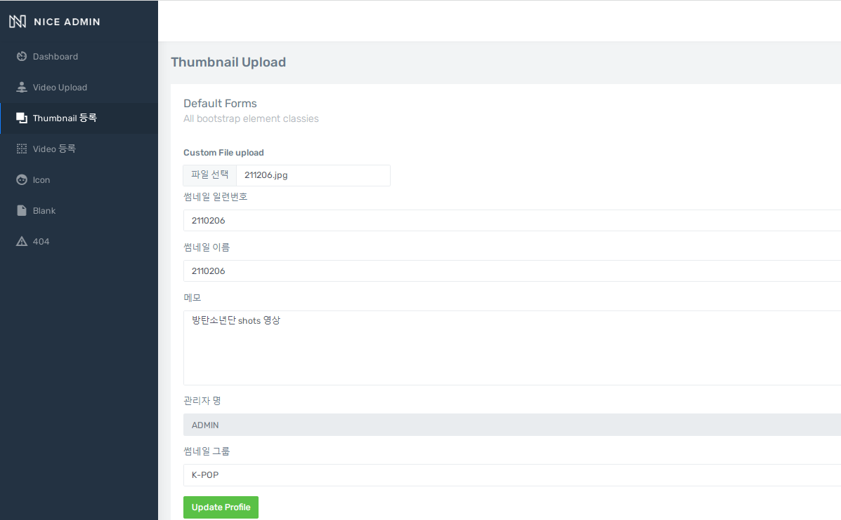
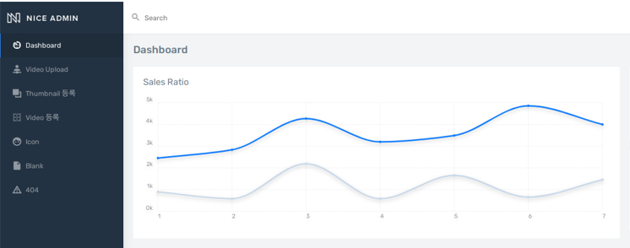
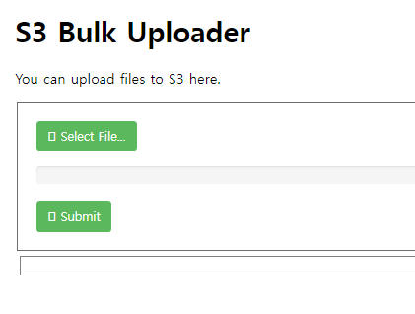
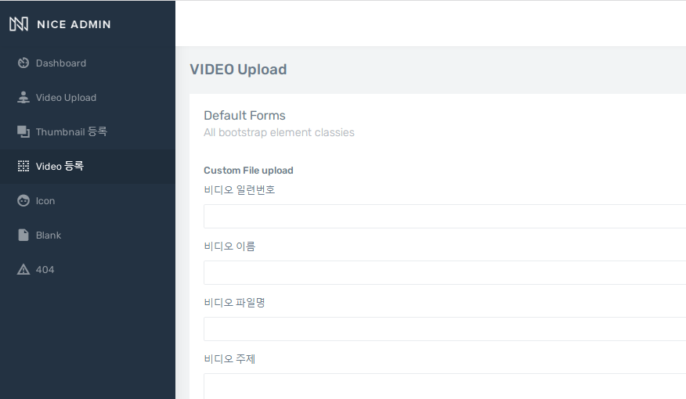

02
관리자 페이지
관리자 페이지 메인
썸네일 등록 및 EFS 업로드
썸네일 서비스 등록
S3 버킷 meida 영상 업로드
미디어 meida 영상 등록
미디어 Meida 영상 재생 서비스

Slide 4
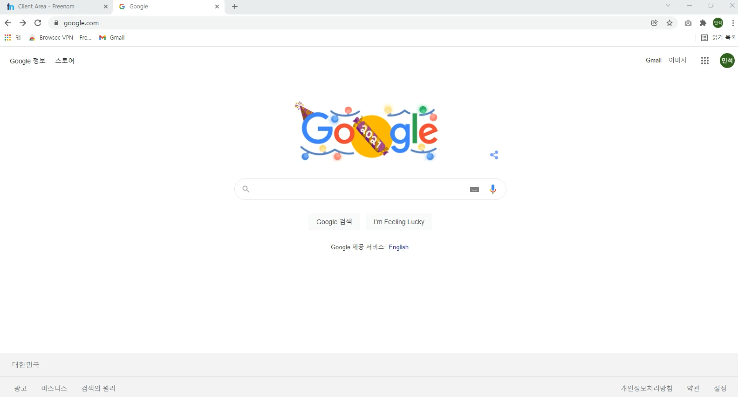
02
웹 서비스 구현 영상

